Slide 1
Chapitre 4 DNS

Slide 2
1. Rôle
Les hôtes communiquent grâce à leurs adresses IP.
Pourtant on utilise des noms d'hôtes en langage courant :
nom d'un site Web
nom d'un serveur
nom d’un poste sur un réseau local
Intérêts :
convivialité
mémorisation
adresse peut changer

Slide 3
2. Principe
Système « Domain Name Service »
Protocole de couche 7 Port UDP 53
Correspondances :
nom en langage courant ↔ adresse IP
Résolution de nom :
Recherche de correspondance entre une adresse IP et le nom associé
Notes:
DNS Système / Service / Serveur / protocole

Slide 4
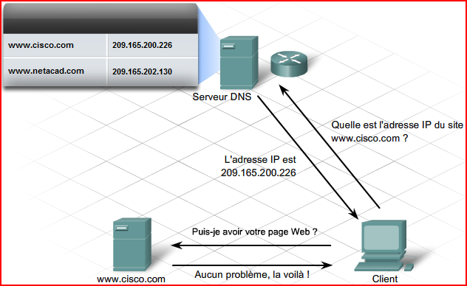
2. Principe

Slide 5
3. Fichier hosts
Fichier hosts sur un serveur
Inconvénients :
Récupération du fichier par tous les hôtes à chaque modification du fichier
Taille énorme
Solutions:
Plusieurs fichiers, chacun sur un serveur
Hiérarchie des noms
DNS est une base de données répartie avec une structure hiérarchique de noms permettant de garantir l'unicité d'un nom.

Slide 6
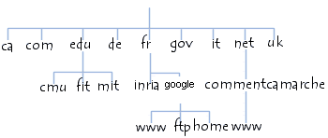
4. Nom de domaine

Slide 7
4. Nom de domaine
Nom de domaine = organisation . classification
1)
2)
Nom sur lequel on veut communiquer (correspondant au nom de l’organisation ou de l’entreprise)
Classification de domaine (Top Level Domain)

Slide 8
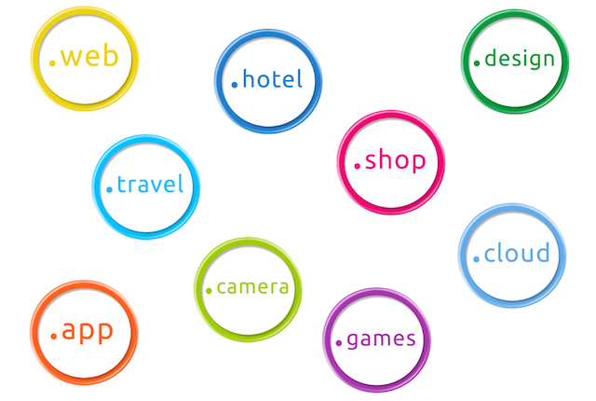
5. Classification de domaine (TLD)
Par secteur d’activité (générique) :
.com .org .net .edu …
Par pays (zone géographique) :
France Europe Tuvalu Tokelau …
Nouveaux TLD :
Notes:
22 génériques
280 nationaux
Plus de 1200

Slide 9
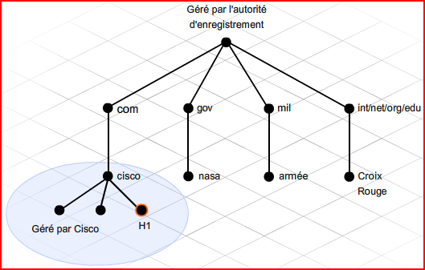
6. Nom DNS
nom DNS
= nom . tld
nom de domaine
ou sous-domaine . nom . tld
ou sous-sous-domaine.sous-domaine . nom . tld
ou …

Slide 10
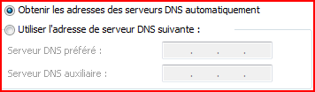
7. Client
Soit statique
Soit dynamique, attribuées par DHCP
Soit DNS du réseau local (cache + relais)
Soit DNS du FAI (relais)
Soit DNS personnalisé
Notes:
Auxiliaire : si préféré a un pb
Google : 8.8.8.8

Slide 11
8. Acquisition de nom de domaine
Les noms de domaines sont
gérés par des registres (NIC), responsables d'un TLD
Exemples : AFNIC, InterNIC
vendus par des bureaux d'enregistrement / registraires (registrars)
Exemples : tous les hébergeurs
Notes:
Quelques euros l’année
registraire

Slide 12

Quizz fin de chapitre
Moodle :
Réseau S2 > DNS > Quizz
https://goo.gl/uoqHny

Slide 13
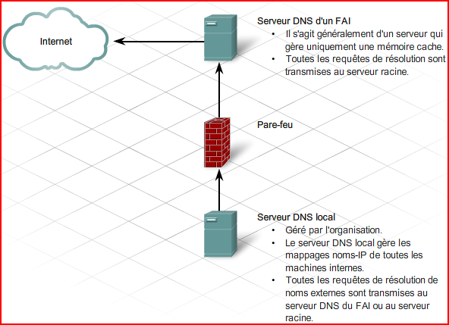
Serveurs récursifs + cache
Notes:
Port 53

